Slide 1
Ministerul Educației Culturii și Cercetării
IP Colegiul “Iulia Hasdeu” din Cahul
Disciplina de studiu
Tehnici de comunicare
Elevă: Apareci Aurica
Grupa: AAW 2022
Profesor: Căruță Constantin

Slide 2


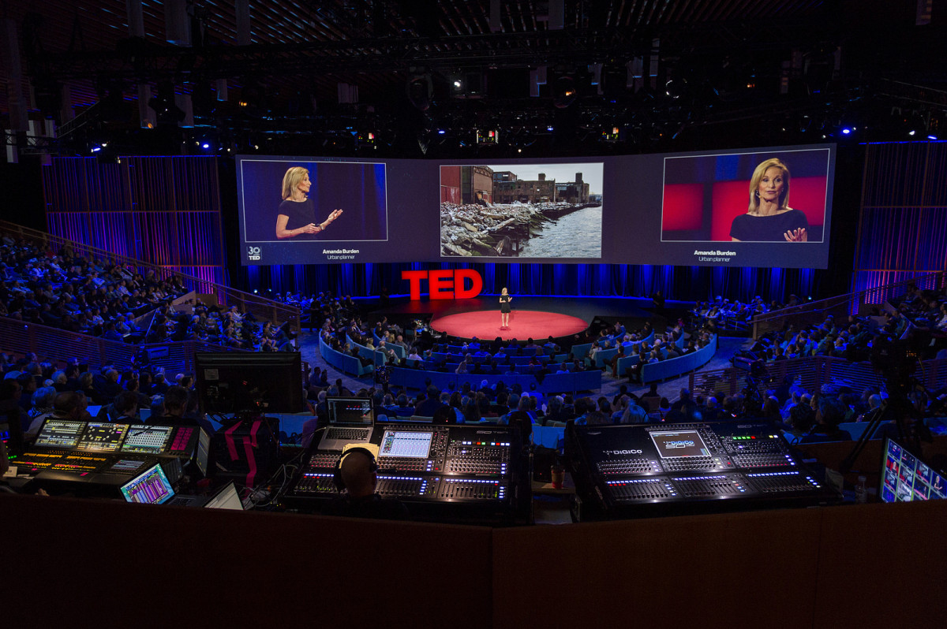
TED
Technology, Entertainment, Design
Tehnologie Divertisment și Design
sunt o serie de conferințe globale susținute de o asociație americană non-profit, Fundația Sapling, organizate pentru a răspândi
„ideile care merită promovate”.
Aurica, 16 ani

Slide 3

Cărţile sunt ca oamenii, în sensul că se vor ivi în viaţa ta atunci când ai cea mai mare nevoie de ele. – Emma Thompson

Slide 5
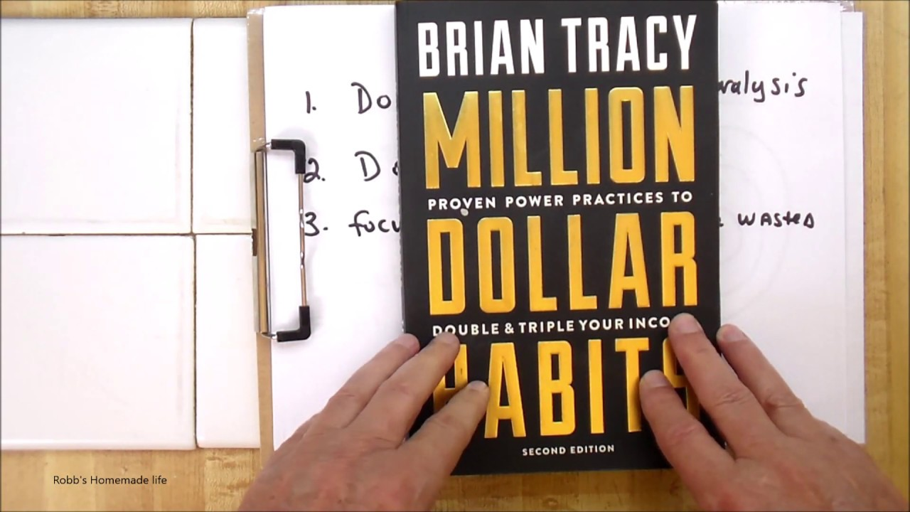
MILLION DOLLAR HABITS
Obiceiurile oamenilor care ajung milionari.

Slide 6

Brian Tracy
Antreprenor și autor a peste 70 de cărți de business și dezvoltare personală. Deține trei companii în California, SUA. Averea sa este estimată la 15 milioane de dolari.
Pe parcursul carierei a ținut seminare în fața a peste 5 milioane de oameni în SUA, Canada și alte 107 țări printre care România și Republica Moldova
Brian Tracy este însetat de cunoștințe, a citit peste 7000 de cărți despre economie, istorie și psihologie. Este pasionat de arte marțiale, a obținut centura neagră. Este căsătorit și are 4 copii.

Slide 7
Oamenii de succes au obiceiuri de succes.

Slide 8
7 pași pentru un obicei nou
Ia o decizie
În timpul formării unor noi obiceiuri nu face nicio excepție
Spune-le și altora despre hotărârea că adopți un anumit comportament
Vizualizează-te
Creează-ți o afirmație
Fii perseverent
Oferă-ți o recompensă

Slide 9
Top 3 obiceiuri din cartea lui Brian Tracy
- de la Aurica

Slide 10
1. Un mod de gândire și acțiune practicat de oamenii de top este orientarea spre creștere.
Aceasta necesită dezvoltarea obiceiului învățării continue, a obiceiului dezvoltării personale și profesionale continue.

Slide 11
O licență pe an
Dacă citești 30-60 de minute în fiecare zi, cunoștințele acumulate ar fi echivalentul unei cărți pe săptămână. În medie un american citește mai puțin de o carte pe an. Dacă citești o carte pe săptămână, va însemnă până la aproximativ 50 de cărți pe an. Ca fapt divers, pentru a obține un doctorat în cadrul unei universități importante e nevoie să citești și să sintetizezi într-o disertație aproximativ 40-50 de cărți. Dacă ai citi o oră în fiecare zi ar fi echivalentul unui doctorat pe an. În acest ritm în 10 ani ai citi 500 de cărți.

Slide 12
Universitatea ta pe roți
Învățarea audio este considerată de mulți ca fiind cea mai mare inovație în educație de la inventarea tiparului.
În medie o persoană obișnuită petrece în mașină de la 500 până la 1000 de ore în fiecare an. Ceea ce ar fi echivalentul a trei sau a șase luni cu săptămâni de 40 de ore sau echivalentul a două semestre la universitate.

Slide 13
1. Obiceiului învățării continue.
Obiceiul de a citi zilnic
Obiceiul de a participa la câte seminare și cursuri poți din aria ta de interes
Obiceiul de a asculta programe audio în timp ce conduci sau mergi pe jos.

Slide 14
2. Dezvoltă obiceiul de a economisi în mod regulat și de a face investiții de la o vârstă fragedă.
Recomandarea e să economisim cel puțin 10% din venit, înainte de orice alte cheltuieli. Economisind 10% din venit, indiferent de situație te disciplinezi să trăiești cu 90%, astfel încât să devină
un stil de viață.

Slide 15
3. Dezvoltă-ți obiceiul de a rezerva timp pentru membri familiei tale.
Cel mai mare regret pe care îl au oamenii la sfârșitul vieții este că nu au petrecut suficient timp cu copiii lor când erau mici și cu soțiile/soții lor când erau la lucru.

Slide 16
Împarte situațiile din viață în două categorii
– fapte și probleme
Care este diferența dintre un fapt și o problemă ?
Una dintre marile reguli pentru succes este să refuzi să te superi sau să rămâi supărat pentru un fapt.
Iartă și treci peste !

Slide 18
Vă mulțumesc pentru atenție !

